Slide 1
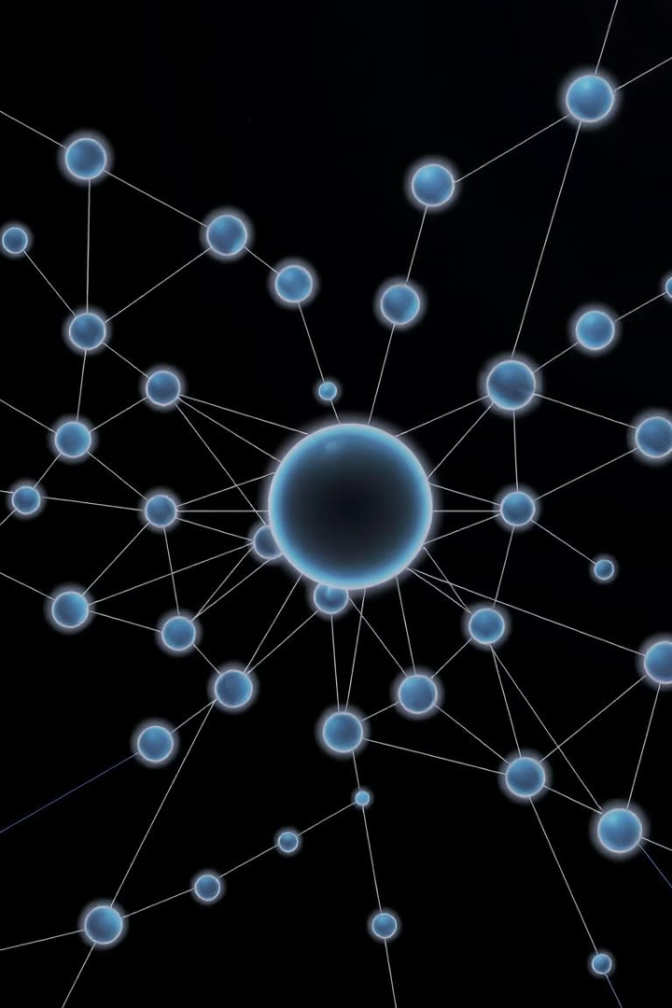
Derin Öğrenme: Sinir Ağları ve Karar Ağaçları
Bu sunum, yapay zeka ve makine öğrenmesinin en güçlü algoritmalarından ikisi olan sinir ağları (derin öğrenme) ve karar ağaçlarını keşfetmenizi sağlayacak.

Slide 2
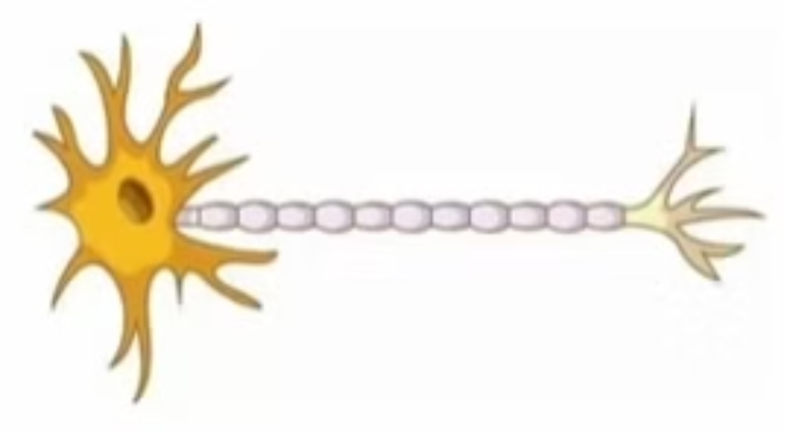
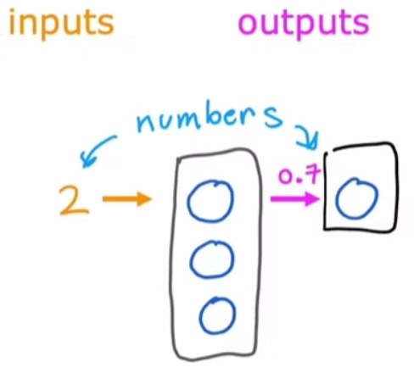
Biyolojik İlham: Sinir Ağlarının Kökenleri
Biyolojik Sinirler
Yapay Sinirler
Sinir ağları, insan beyninin çalışma şeklini taklit etmek amacıyla geliştirilmiştir. Beynin temel birimi olan sinirler, elektrik sinyalleri göndererek bilgi işlerler.
Yapay sinir ağları, biyolojik sinirlerin basitleştirilmiş matematiksel modelleri kullanır. Yapay sinirler, girdi değerlerini işler ve çıktı üretir.

Slide 3
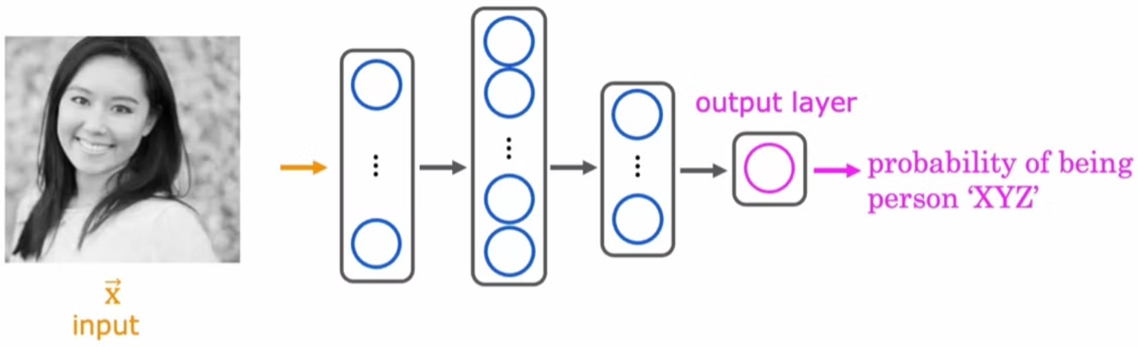
Sinir Ağları: Nasıl Çalışırlar?
Katmanlar
Aktivasyonlar
Öğrenme
Sinir ağları, birbirine bağlı sinirlerden oluşan katmanlar halinde yapılandırılır. Girdi katmanı, veriyi alır, gizli katmanlar bilgiyi işler ve çıktı katmanı sonucu üretir.
Her sinir, girdilerini işler ve bir aktivasyon değeri üretir. Bu değer, diğer sinirlere gönderilir ve ağın son çıktısını oluşturur.
Sinir ağları, verilerden öğrenir ve bağlantıları güçlendirerek veya zayıflatarak performansını iyileştirir.

Slide 4
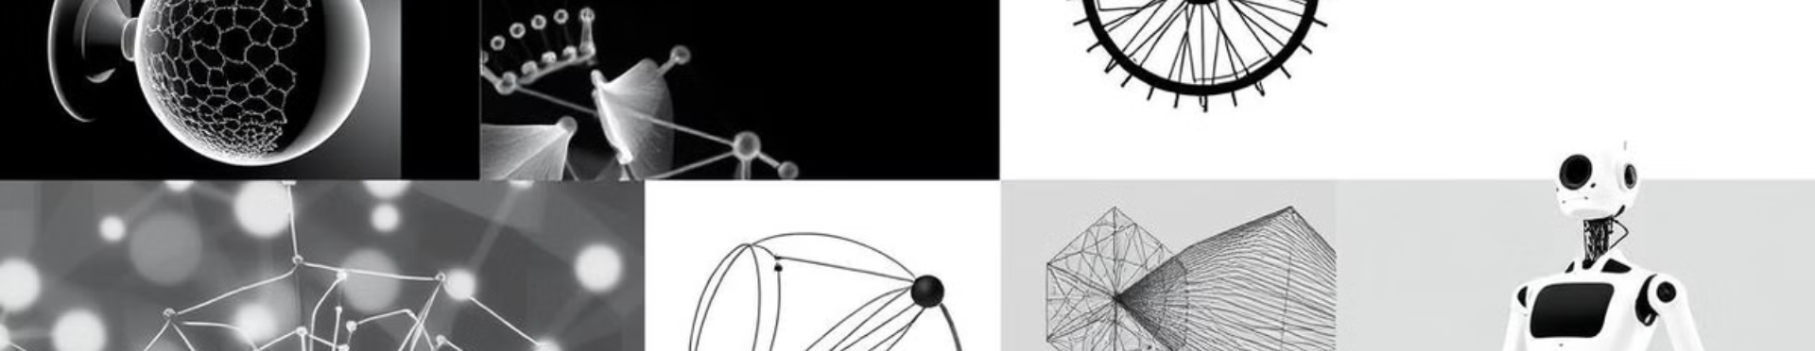



Sinir Ağları: Uygulamalar
Konuşma Tanıma
Görüntü İşleme
Doğal Dil İşleme
Sesli asistanlar, otomatik çeviri, arama motorları gibi uygulamalarda kullanılır.
Görüntü sınıflandırma, nesne algılama, yüz tanıma gibi alanlarda önemli rol oynar.
Dil çeviri, metin özetleme, sohbet robotları gibi uygulamalarda kullanılır.

Slide 5
Derin Öğrenme: Sinir Ağlarının Gelişimi
1
1950'ler
İlk sinir ağı modelleri ortaya çıkar, ancak sınırlı hesaplama gücü nedeniyle gelişim yavaş olur.
2
1980'ler
Geri yayılım algoritması geliştirilir, bu da sinir ağlarının eğitilmesini kolaylaştırır. El yazısı tanıma gibi ilk başarılı uygulamalar ortaya çıkar.
3
2000'ler
Daha güçlü işlemciler ve büyük veri kümeleri, derin öğrenmenin ilerlemesini hızlandırır. Konuşma tanıma ve görüntü işleme alanlarında çığır açıcı gelişmeler yaşanır.
4
Günümüz
Derin öğrenme, yapay zekanın her alanına yayılmıştır ve günlük yaşamımızda birçok uygulamada kullanılmaktadır.

Slide 6



Sinir Ağları: Mimari Seçimi
Katman Sayısı
1
Ağ derinliği, karmaşıklığı ve öğrenme kapasitesini etkiler.
Nöron Sayısı
2
Her katmandaki nöron sayısı, ağın bilgiyi işleme yeteneğini belirler.
Bağlantılar
3
Nöronlar arasındaki bağlantı türleri, ağın bilgi akışını ve öğrenme şeklini etkiler.

Slide 7
Sinir Ağları: Öğrenme Süreci
Eğitim Verisi
1
Sinir ağı, etiketli eğitim verilerini kullanarak öğrenir. Veri, girdi ve hedef çıktı çifti içerir.
Ağırlıklar
2
Ağın performansını iyileştirmek için, bağlantıların ağırlıkları ayarlanır.
Hata Hesaplaması
3
Ağ, tahminleri ve gerçek çıktıları karşılaştırarak hata hesaplar. Bu hata, ağırlıkları güncellemek için kullanılır.
Optimizasyon
4
Ağ, hata minimize olacak şekilde ağırlıkları optimize eder. Bu işlem, tekrarlanan eğitim adımlarıyla yapılır.

Slide 8
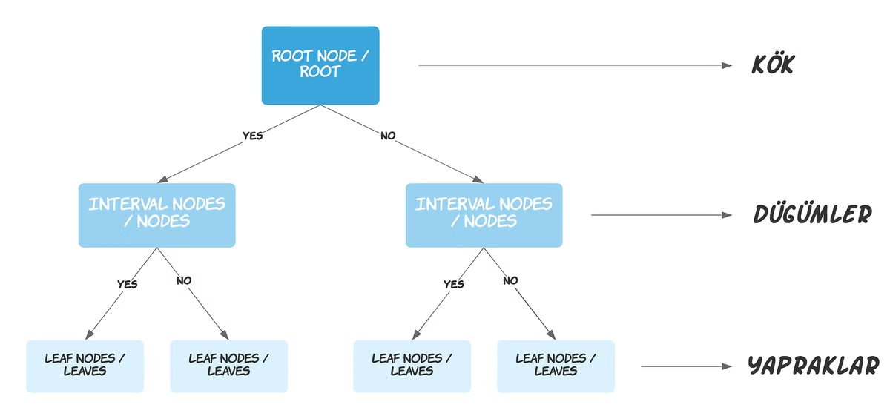
Karar Ağaçları: Bir Diğer Güçlü Algoritma
1
2
Hiyerarşik
Kolay Anlaşılabilir
Karar ağaçları, veriyi hiyerarşik olarak böler ve kararlar verir.
Karar ağaçları, insan tarafından kolayca anlaşılabilir ve yorumlanabilir.
3
Geniş Uygulamalar
Sınıflandırma, regresyon, veri madenciliği ve modelleme gibi birçok alanda kullanılır.

Slide 9
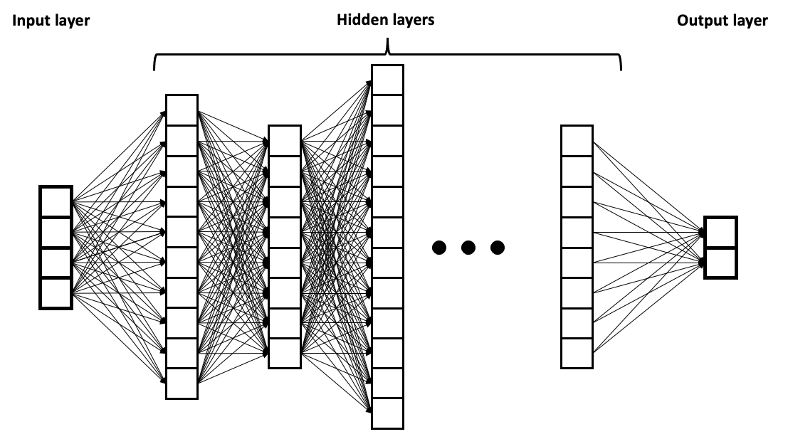
Neural Network Model
Neural Network Layer and Complex Networks

Slide 10
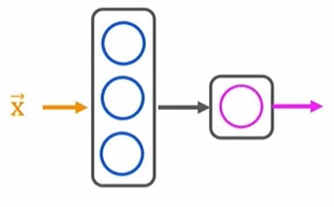
Neural Network Layer
İlk katman 3, ikinci katman ise 1 nörondan oluşuyor.
Her bir nöron için lojistik regresyon hesaplaması yapılır.
x vektörü ile birinci katmanda yapılan hesaplamalar sonucu yeni aktivasyon değerlerini içeren vektör ikinci katmana verilir.
İkinci katmandaki hesaplamalar ile de sonuç elde edilir.
input (layer 0)
layer 2
layer 1
Basit Bir Sinir Ağı
layer 1 ve layer 2’deki hesaplamalara daha detaylı bakalım…

Slide 11
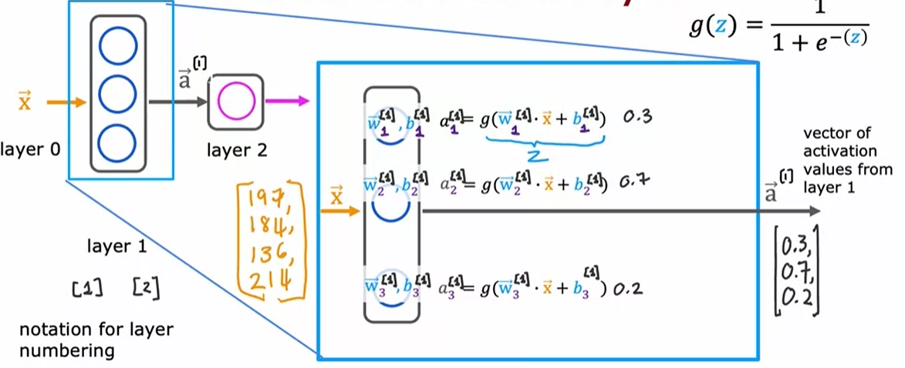
Birinci Katmandaki (layer 1)Hesaplamalar
3 nöron için de lojistik regresyon hesaplaması yapılır.
Hesaplamalarda giriş vektörü kullanılır.
3 nöron olduğu için 3 sayıdan oluşan bir vektör elde edilir.

Slide 12
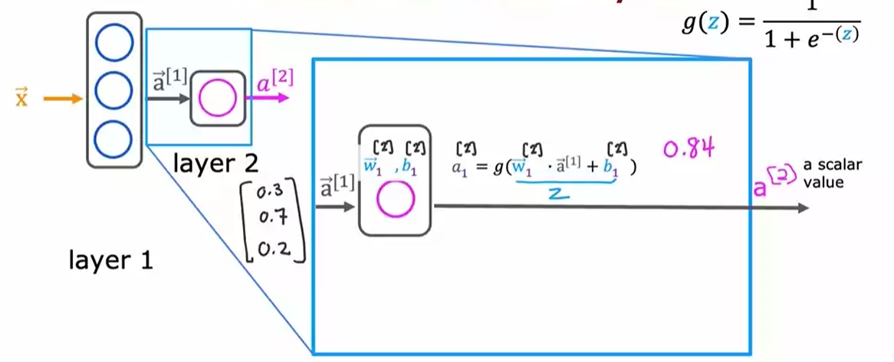
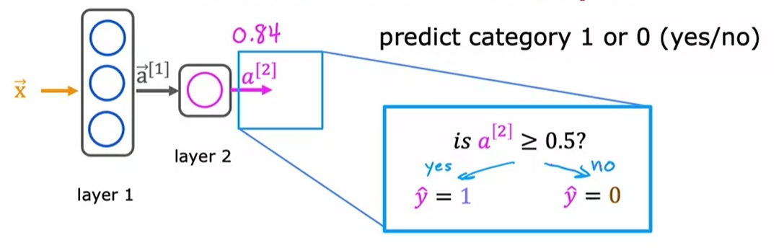
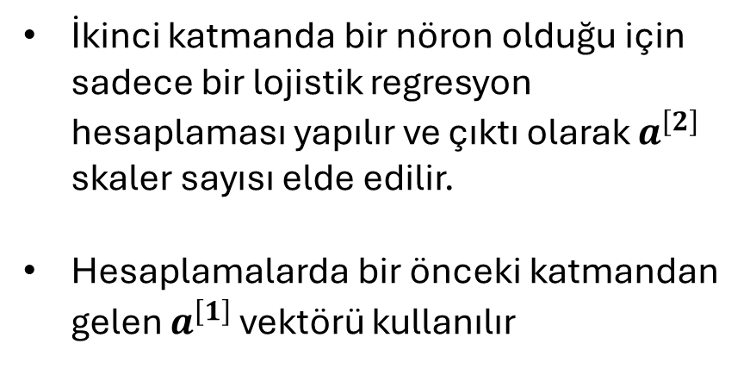
İkinci Katmandaki (layer 2) Hesaplamalar
İkinci katmanda bir nöron olduğu için sadece bir lojistik regresyon hesaplaması yapılır ve çıktı olarak $a^{\left[2\right]}$ skaler sayısı elde edilir.
Hesaplamalarda bir önceki katmandan gelen $a^{\left[1\right]}$ vektörü kullanılır
Sonra da bir sınır değeri belirlenerek binary classification uygulanabilir.

Slide 13
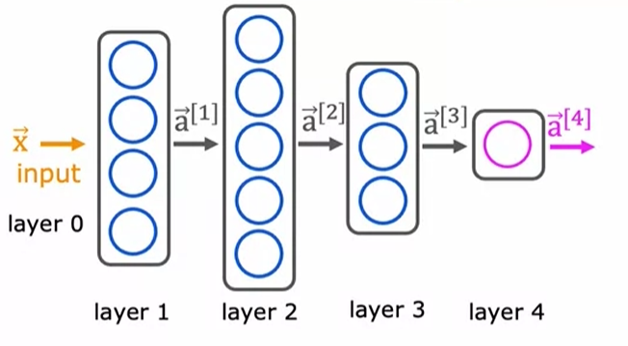
More Complex Neural Networks
4 katmandan oluşan bir sinir ağı (layer 0 sayılmaz)
1, 2 ve 3. katmanlar hidden layer olarak adlandırılır.
4. katman ise output layer yani çıkış katmanıdır.
Bu örnekte de diğerinde olduğu gibi her katman önceki katmanda hesaplanmış olan vektörü alarak içerdiği nöron sayısı boyutunda yeni vektörler oluşturur.

Slide 14
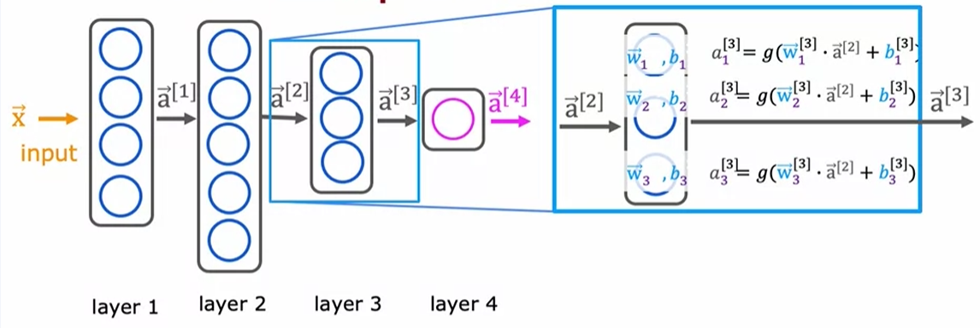
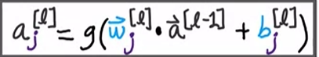
General equation;
Yandaki ifade, l. katmanın j. nöronunun aktivasyon değerini hesaplamak için kullanılan bir genel formüldür.
g sigmoid fonksiyonu özel olarak aktivasyon fonksiyonu şeklinde de adlandırılır.
w ve b parametreleri de l. katmanın j. nöronuna aittir.

Slide 15
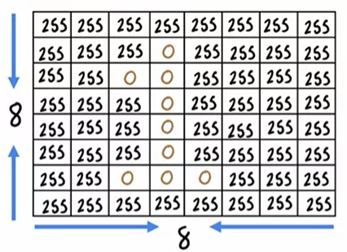
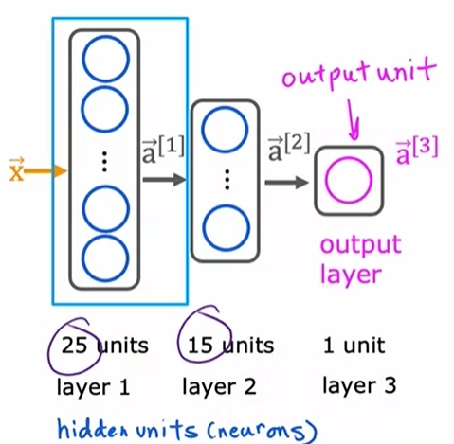
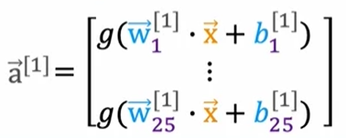
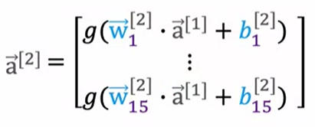
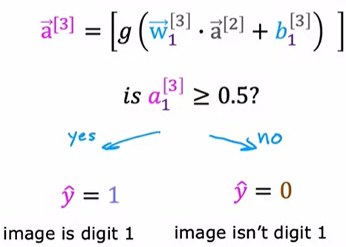
Forward Propagation
Son iki örnekte bahsedilen hesaplama yöntemi aslında forward propagation’dur. Hesaplamayı giriş vektöründen çıkışa doğru yaptığımız için forward’dır.
Şimdi de forward propagation kullanılan rakam tanıma örneğini inceleyelim;
8x8 ve 0-255 arasında piksel değeri içeren görseller.

Slide 16
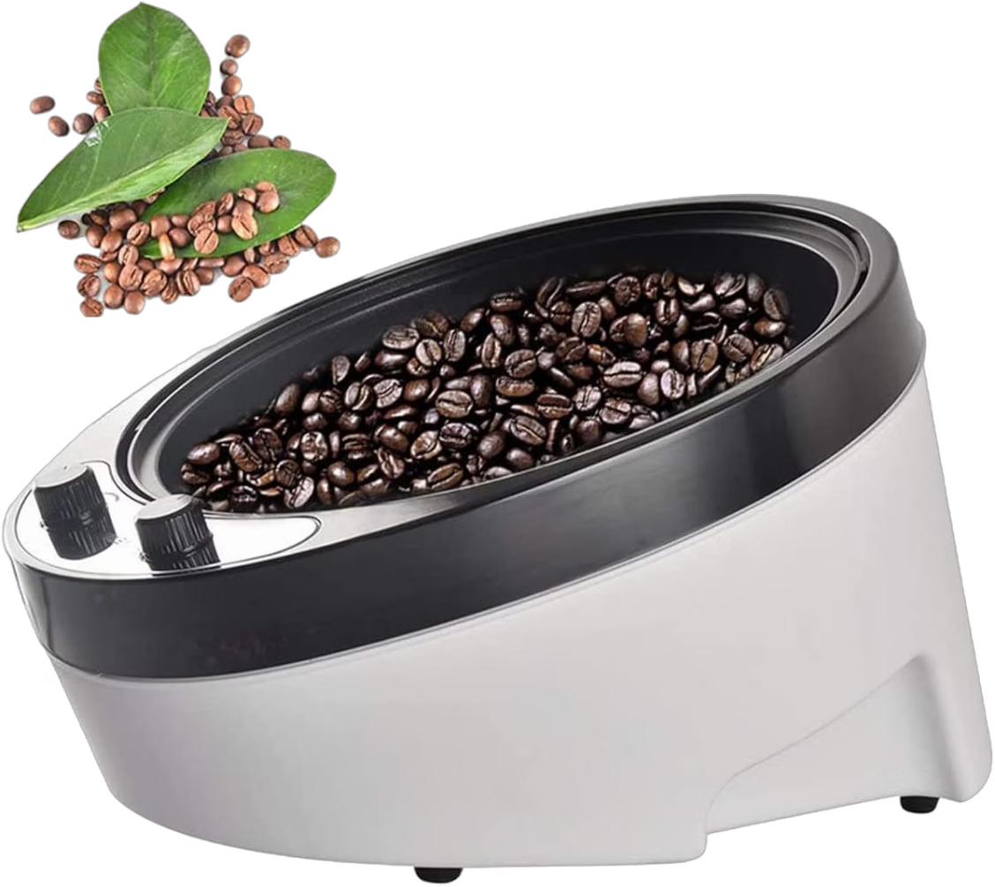
Derin Öğrenme ile Kahve Kavurma Nasıl Optimize Edilir?
Derin öğrenme algoritmaları, kahve kavurma gibi çeşitli uygulamalarda kullanılabilir. Bu sunumda, derin öğrenme modellerinin kahve kavurmada nasıl kullanılabileceğini ele alacağız.

Slide 17
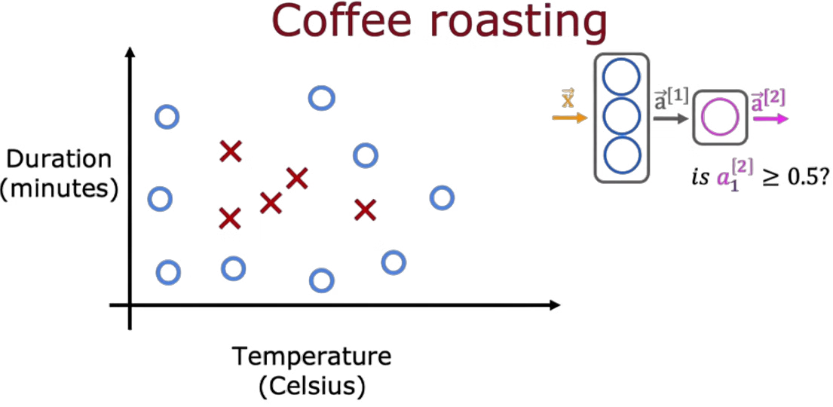
Kavurma Parametrelerinin Etkisi
Sıcaklık
Süre
Kavurma sıcaklığı, kahve çekirdeklerinin renk ve aroma profilini etkiler. Çok düşük sıcaklıklar yetersiz kavurmaya yol açabilirken, çok yüksek sıcaklıklar yanmış bir tat bırakabilir.
Kavurma süresi, kahve çekirdeklerinin yoğunluğunu ve acı seviyesini etkiler. Kısa süreler hafif bir tat bırakabilirken, uzun süreler daha güçlü bir tat verir.

Slide 18
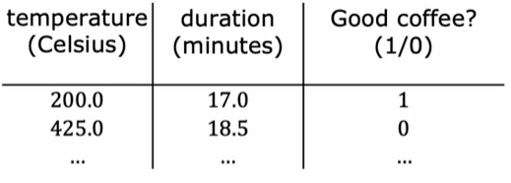
Derin Öğrenme Modeliyle Optimizasyon
Eğitim Verisi
Model Eğitimi
Çıktı
Farklı sıcaklık ve süre kombinasyonlarında kavrulmuş kahve çekirdeklerinin bir eğitim verisi oluşturulur. Her kavurma için bir etiket, "iyi" veya "kötü" olarak atanır.
Eğitim verisi, derin öğrenme modeli tarafından işlenir. Model, iyi kahveyle sonuçlanan sıcaklık ve süre kombinasyonlarını öğrenir.
Yeni bir kavurma için sıcaklık ve süre ayarları girdiğinizde, model en iyi sonucu sağlayacak bir tahmin üretir.

Slide 19
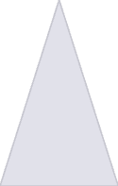
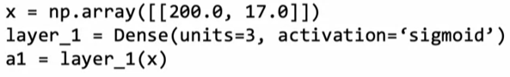
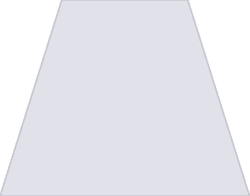
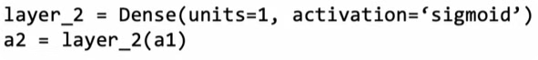

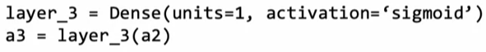

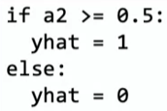
TensorFlow ile İleri Yayılım
Giriş
1
X, sıcaklık ve süre değerlerini içeren bir vektör.
Gizli Katman 1
2
Üç nöron içeren bir katman, sigmoid aktivasyon fonksiyonu kullanıyor.
Gizli Katman 2
3
Bir nöron içeren bir katman, sigmoid aktivasyon fonksiyonu kullanıyor.
Çıktı
4
Y, "iyi" veya "kötü" kahve tahminini temsil eden bir değer.

Slide 20
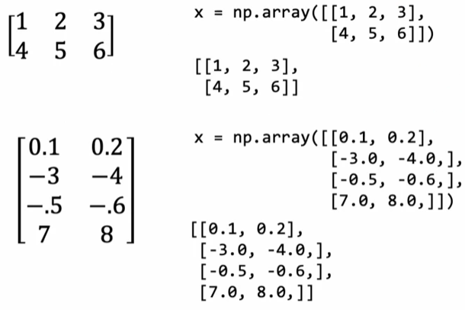
TensorFlow'da Veri Temsili
NumPy
TensorFlow
NumPy, Python'da matrisleri ve vektörleri temsil etmek için kullanılan bir kütüphane. NumPy, tek boyutlu dizileri, iki boyutlu matrisleri ve daha yüksek boyutlu tensörleri destekler.
TensorFlow, veriyi tensör olarak temsil eder. Tensör, çok boyutlu bir dizi olarak düşünülebilir. TensorFlow, verinin verimli bir şekilde işlenmesi için tensörleri kullanır.

Slide 21
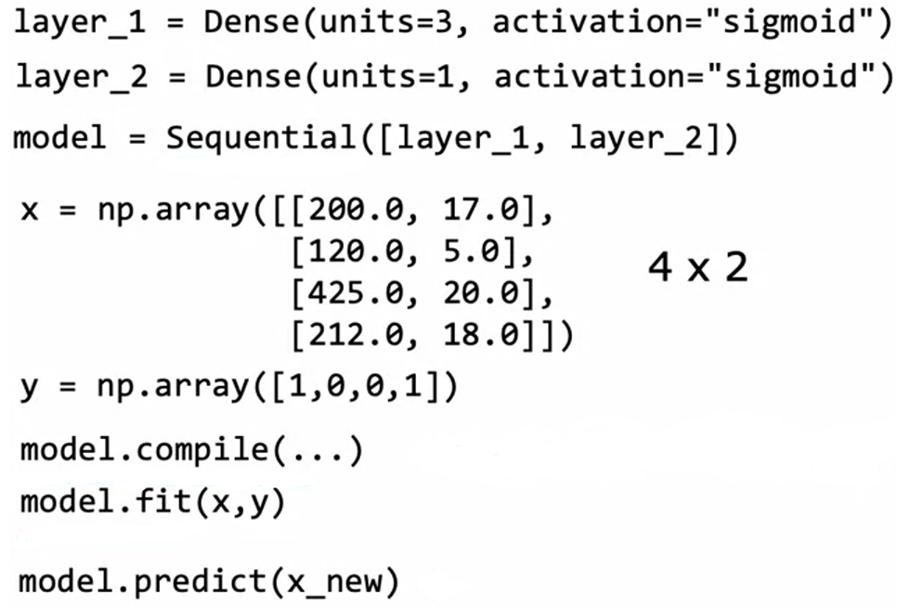



TensorFlow'da Sıralı Model Oluşturma
Katmanlar
Sıralı Model
Dense katmanlar, TensorFlow'da bir sinir ağının temel yapı taşlarıdır. Her katman, bir aktivasyon fonksiyonu kullanarak girdiyi işler.
TensorFlow'da, bir sinir ağı, katmanları belirli bir sırada sıralayarak oluşturulur. Sıralı model, katmanları oluşturmak ve eğitmek için kullanışlı bir araçtır.
Eğitim
Sıralı model oluşturulduktan sonra, model, eğitim verileri kullanılarak eğitilmelidir. Eğitim, modelin doğru tahminler yapmasını sağlamak için ağırlıkları ayarlamayı içerir.

Slide 22
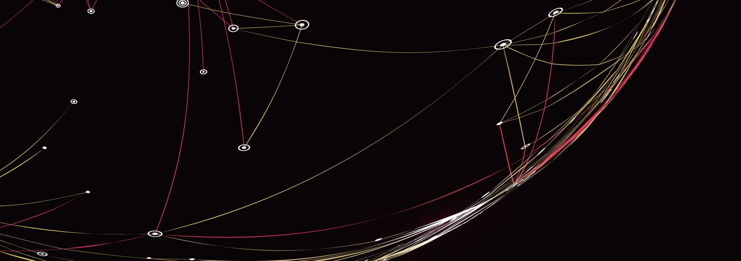
Neural Network Implementation in Python
Forward prop in single layer and general implementation of forward prop

Slide 23
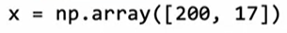
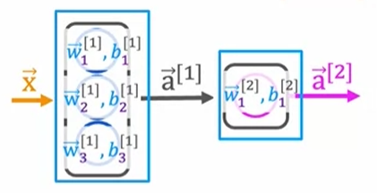
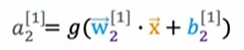
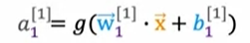
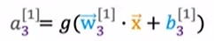
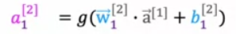
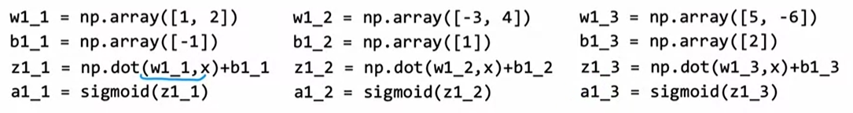
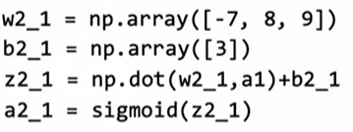
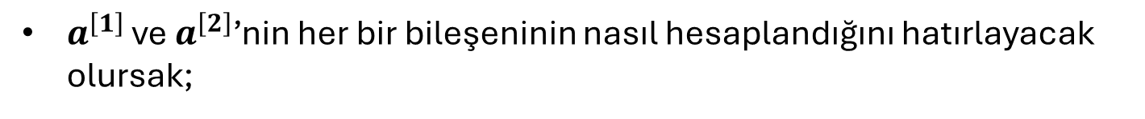
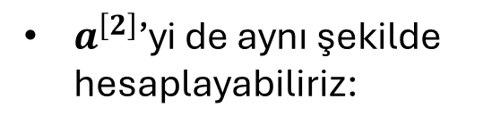
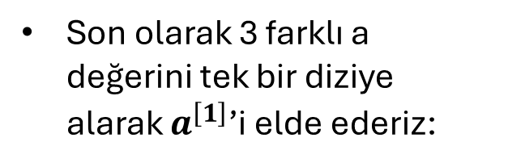
Forward Prop in a Single Layer
$a^{\left[1\right]}$ ve $a^{\left[2\right]}$’nin her bir bileşeninin nasıl hesaplandığını hatırlayacak olursak;
Bu hesaplamaları sigmoid() ve np.dot ile şu şekilde hesaplayabiliriz:
Son olarak 3 farklı a değerini tek bir diziye alarak $a^{\left[1\right]}$’i elde ederiz:
$a^{\left[2\right]}$’yi de aynı şekilde hesaplayabiliriz:

Slide 24
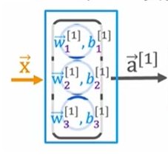
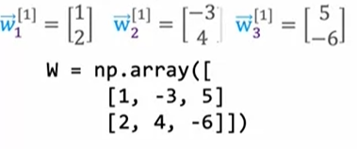
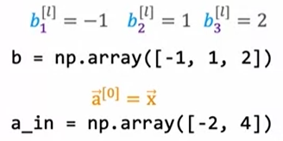
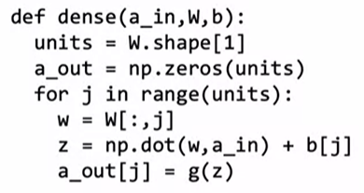
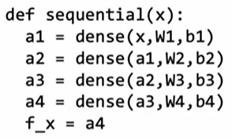
Forward Prop in NumPy
Şekildeki gibi w, b ve a değerleri np dizilerine kaydedilir.
Herhangi bir katman hesabı için forward prop hesaplayan fonksiyon:
Dense fonksiyonunu kullanarak istediğimiz boyutta bir neural network için hesaplama yapabiliriz:

Slide 25
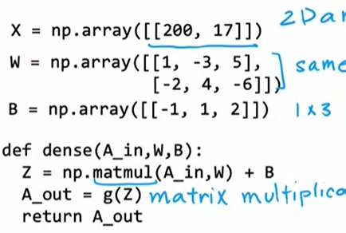
Vectorization ile Dense fonksiyonu
NumPy kütüphanesinin matmul fonksiyonu kullanılarak bir önceki slaytta gösterilen dense fonksiyonu for döngüsü olmadan daha kısa ve verimli bir şekilde yazılabilir.

Slide 26

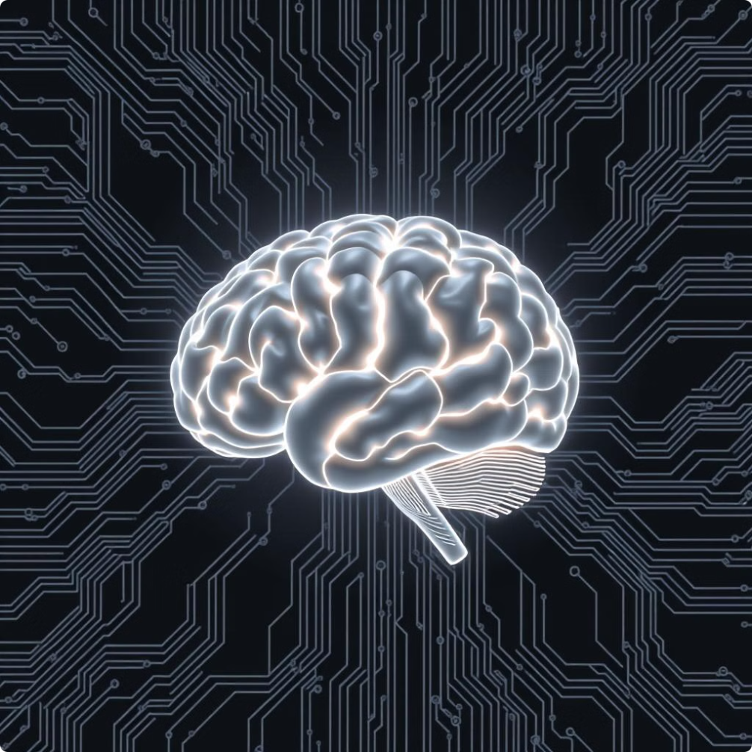
Yapay Genel Zeka: Bir Hayal Mi?
Yapay genel zeka (AGI), insan zekasıyla eşit veya daha üstün zekaya sahip bir yapay zekâ sisteminin yaratılması hayalidir. Bu hayal, insanlık tarihindeki en büyük bilimsel ve teknolojik zorluklardan biridir. Ancak, bu hedef yolunda birçok engel var ve bazı uzmanlar bu hedefe ulaşmanın mümkün olup olmadığını sorguluyor. Bu sunumda, AGI yolculuğunu, karşılaştığımız zorlukları ve umut ışıkları olan araştırmaları inceleyerek bu heyecan verici yolculuğu keşfedeceğiz.

Slide 27
Dar Yapay Zeka (ANI)
AGI
Günümüzde kullandığımız yapay zekâ sistemleri, belirli görevleri yerine getirmek üzere tasarlanmıştır. Örneğin, akıllı telefonlar, çeviri yazılımları, kendi kendine giden arabalar ve sosyal medya algoritmaları dar yapay zeka örnekleridir.
ANI'deki hızlı ilerleme, bazıları tarafından AGI'ye doğru ilerleme olarak yorumlanabilir. Ancak, gerçek şu ki, ANI ve AGI birbirinden çok farklıdır. ANI, özel görevler için tasarlanmıştır, AGI ise insan zekası gibi genel bir zeka gerektirir.

Slide 28
Beynin Gizemi ve Tek Öğrenme Algoritması Hipotezi
Beynin Karmaşıklığı
Tek Öğrenme Algoritması Hipotezi
İnsan beyninin nasıl çalıştığını tam olarak anlamamız, AGI yolculuğunda büyük bir engeldir. Nöronların birbirleriyle nasıl iletişim kurduğu ve karmaşık düşünme süreçlerini nasıl gerçekleştirdiği hala bilinmiyor.
Bazı araştırmacılar, beynin karmaşık işlevlerinin tek veya birkaç öğrenme algoritması tarafından yönetildiğini öne sürüyor. Bu hipotez, AGI'nin gerçekçi bir hedef olabileceği umudunu yeşertiyor.

Slide 29


Beynin Uyum Sağlama Yeteneği
Hayvanlar üzerinde yapılan deneyler, beynin farklı duyusal girdilere uyum sağlayabildiğini gösteriyor. Örneğin, işitme korteksi, görsel girdilere maruz kaldığında, görmeyi öğrenebiliyor. Bu, tek bir öğrenme algoritmasının, farklı veri türlerini işleyebileceğini gösteriyor.

